Slide 1
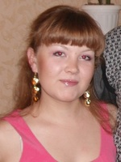
Самопрезентация учителя музыки
Муниципального бюджетного образовательного учреждения
«Средняя общеобразовательная школа №31
с углубленным изучением отдельных предметов»
Нижнекамского муниципального района
Республики Татарстан
Вахрушева
Любовь
Владимировна

Slide 2
Визитная карточка
Образование: закончила Среднее специальное – Государственное автономное образовательное учреждение среднего профессионального образования «Нижнекамское музыкальное училище имени Салиха Сайдашева» в 2008 году;
Квалификация по диплому: артист оркестра (ансамбля), преподаватель игры на инструменте»;
Специальность по диплому: инструментальное исполнительство;
Стаж педагогической работы (по специальности): 5 лет;
В данной должности : 5 лет;
В данной организации : 2 года.

Slide 3
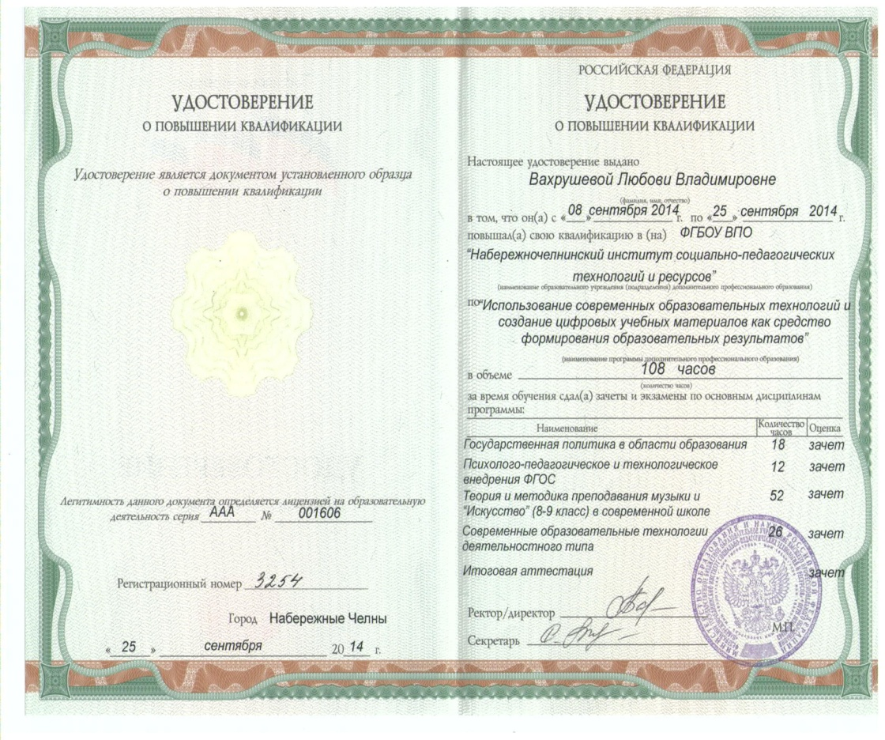
Повышение квалификации
Курсы повышения квалификации для учителей искусства по теме:
«Использование современных образовательных технологий и создание цифровых учебных материалов как средство формирования образовательных результатов»,
ФГБОУ ВПО "Набережночелнинский институт социально-педагогических технологий и ресурсов", 108 часов, 2014 г.
(удостоверение о повышении квалификации за рег. номером 3254 от 25 сентября 2014 года).

Slide 4
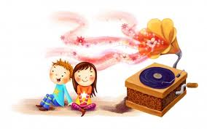
Моя методическая тема
«Развитие личности путем приобщения
детей
к искусству и
классической
музыке».

Slide 5
Мое педагогическое кредо: «Плохой учитель преподносит истину, хороший - учит её находить». А. Дистервег

Slide 6
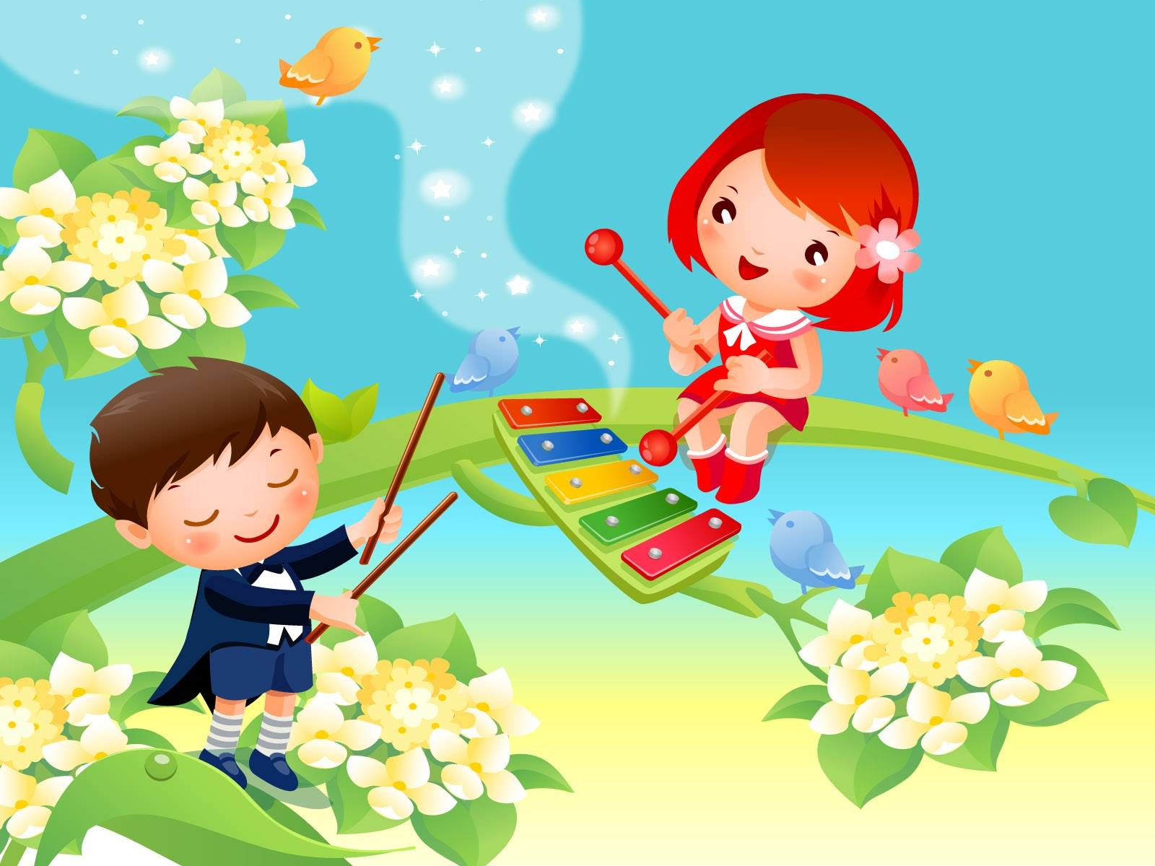
Педагогические основы деятельности
любовь к детям через милосердие, щедрость души, чуткость и доброту;
признание равенства учителя и ребенка в правах как основы учебно-воспитательного процесса и сотрудничества;
признание права ребенка на индивидуальность;
личностно-ориентированный подход в обучении и воспитании ребенка;
развитие первоначального успеха ребенка.

Slide 7
Мои педагогические принципы
Формировать стойкую мотивацию ученика к развитию.
Создавать условия для реализации индивидуальных способностей каждого ребенка.
Уметь увлечь учеников своим предметом
Спуститься с высот своих знаний до незнания ученика и вместе с ним совершить восхождение..

Slide 8
Самообразование
Тема самообразования: «Развитие личности, путем приобщения детей к искусству и классической музыке».
выступление на курсах повышение квалификации по теме «Развитие личности, творческих способностей, ассоциативного мышления учащихся, путем приобщения детей к искусству и классической музыке», Набережные Челны, 2014 год;
участие во II научно-практическом семинаре «Искусство в системе общего, дополнительного и профессионального образования», Казань - Нижнекамск 2014 год;
постоянный участник вебинаров издательства «Просвещение;
публикации в электронном педагогическом журнале МАГАРИФ.РФ;
публикации на личном сайте портала МУЛЬТИУРОК.RU;
публикация на сайте TatarTele.INFO;
публикации на личном сайте НС – портала. Хоровой коллектив «Лазурь», призер в номинации «Проникновенное исполнение произведения в рамках Года Культуры», в муниципальном конкурсе хоровых педагогических коллективов «Творческая панорама»;
Дипломант 2 степени за участие в Международном и Всероссийском конкурсах за выполненную и представленную конкурсную работу в общей номинации «Исследовательские работы и проекты», фестиваль международных и всероссийских дистанционных конкурсов «Таланты России»;
Участие во Всероссийском конкурсе методических разработок «Белем сандыгы», ТатарТеле.ИНФ;
Победитель III степени во всероссийском конкурсе «Вопросита».

Slide 9
Личное участие в конкурсах и руководство коллективами
Хоровой коллектив «Лазурь», призер в номинации «Проникновенное исполнение произведения в рамках Года Культуры», в муниципальном конкурсе хоровых педагогических коллективов «Творческая панорама», 2014 год;
Дипломант 2 степени за участие в Международном и Всероссийском конкурсах за выполненную и представленную конкурсную работу в общей номинации «Исследовательские работы и проекты», фестиваль международных и всероссийских дистанционных конкурсов «Таланты России», 2015 год;
Участие во Всероссийском конкурсе методических разработок «Белем сандыгы», ТатарТеле.ИНФ, 2015 год.
Победитель III степени во всероссийском конкурсе «Вопросита», 2015 год.

Slide 10
